Slide 1



Proyecto: HortiScan
'Diagnóstico Estudio Monitoreo Territorial Hortícola'
Integrantes:
- Victor Aponte
- Cristian Lara
- Lucas Rodríguez
Docente: Rocio Contreras
CAPSTONE – 002D

Slide 2
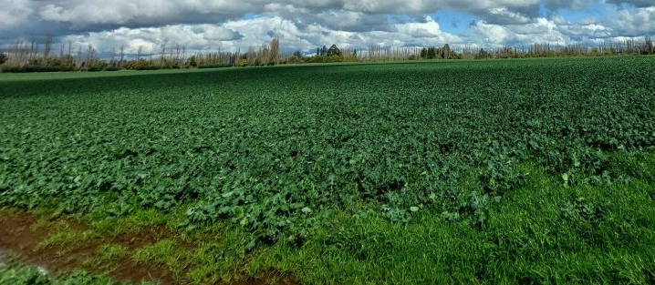

Introducción

Slide 3
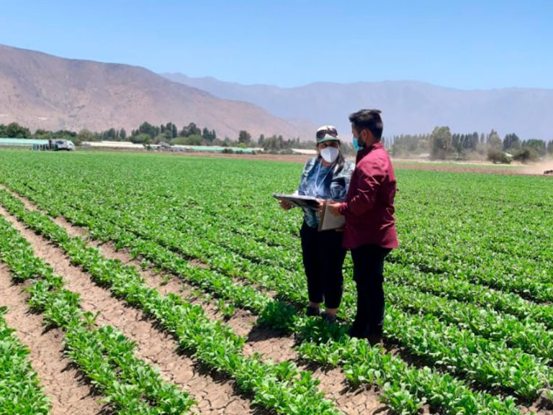
Justificación del Proyecto

Slide 4
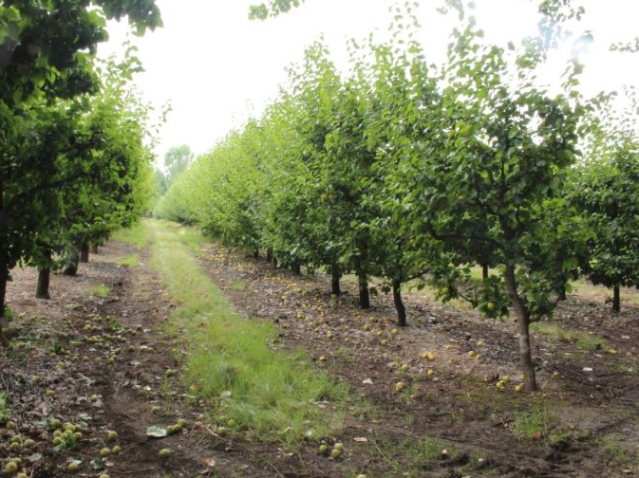
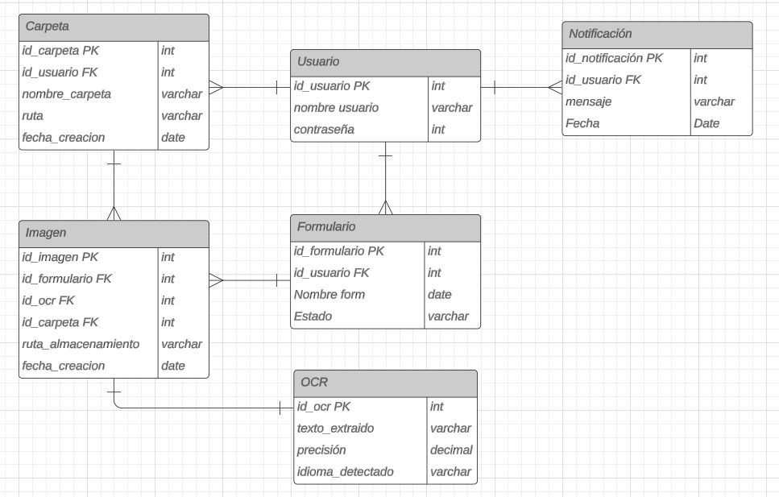
Modelo físico de Datos

Slide 5
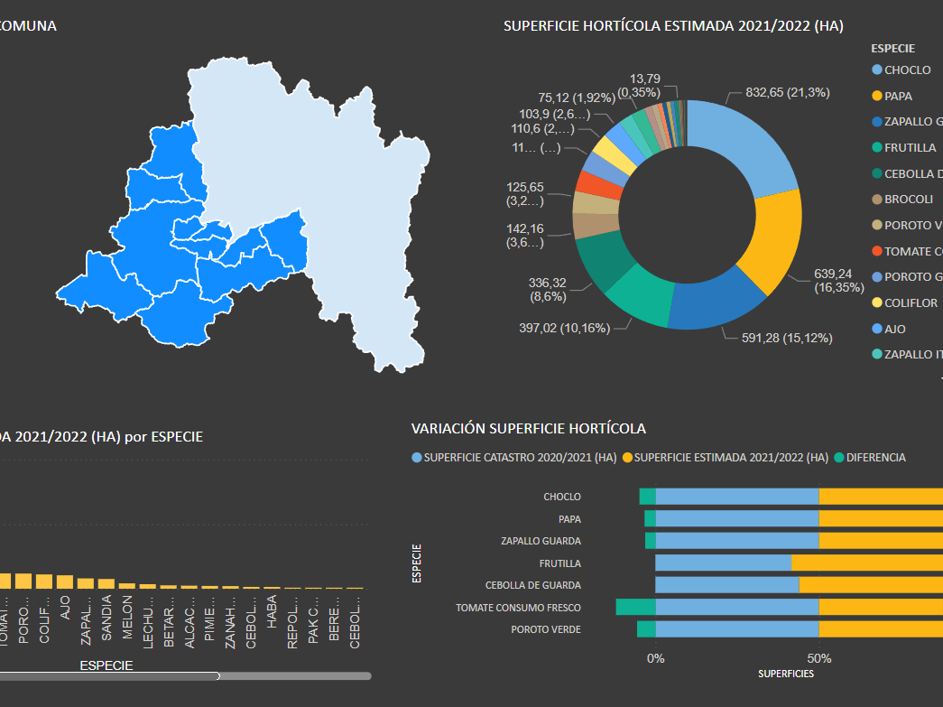
Conclusión

